Slide 1

OrderMe
Alan Barradas Brito
Loris Gonner
Mike Hansen

Slide 2

Gesamtfunktion & Kreativität

Slide 3

Struktur & Layout

Slide 4
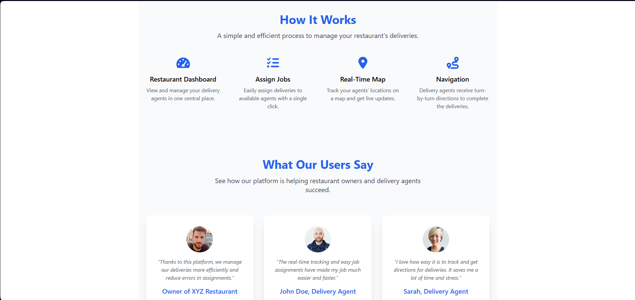

Slide 5
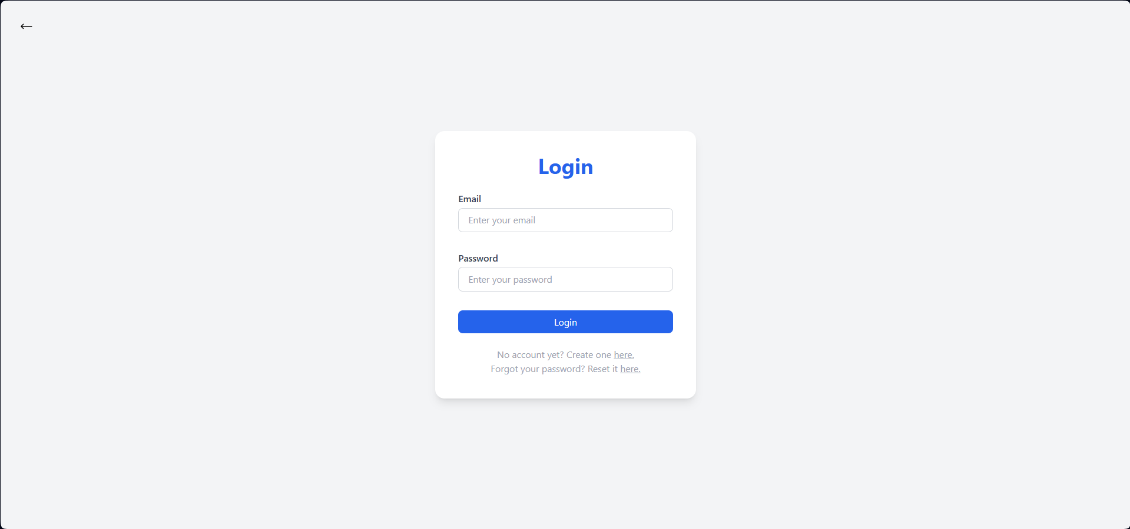

Slide 6
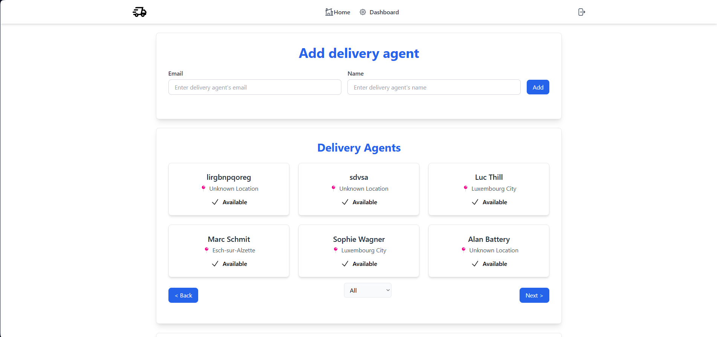

Slide 7
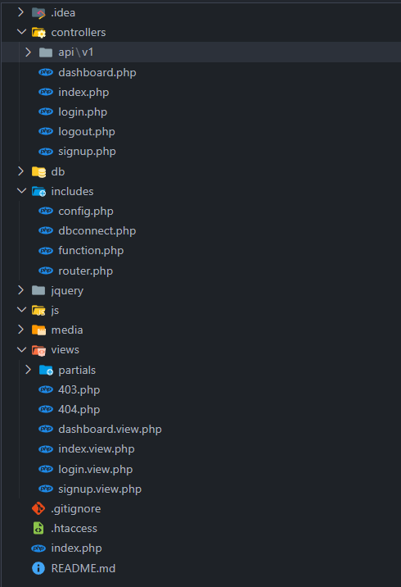

Slide 8

jQuery-Funktionalitäten

Slide 9

PHP-Back-End

Slide 10

API-Anbindung

Slide 12
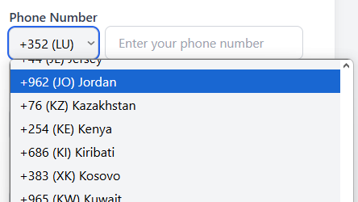

Slide 13
